Slide 1
Haittojen vähentämisen politiikan periaatteita, toimintatapoja ja keskeisiä eettisiä lähtökohtia
Riikka Perälä
16.3.2023

Slide 2
Esityksen sisältö
Taustaa
Mitä haittojen vähentäminen on?
Haittojen vähentäminen Suomessa ja muualla maailmassa
Keskustelua ja kritiikkiä
Tämän hetkistä keskustelua Suomessa

Slide 3
Mitä haittojen vähentäminen on?
Käytännöllis-poliittinen huumausainepolitiikan orientaatio, jonka tavoitteena on vähentää huumeiden käyttöön liittyviä sosiaalisia ja terveydellisiä haittoja yksilölle ja yhteiskunnille
Lähtökohtina arvoneutraalius ja moralisoinnin välttäminen
Ei päihteettömyyden vaatimusta tai tavoitetta auttamisen lähtökohtana
Tuukka Tammi & Toivo Hurme (2004): Haittojen vähentämisen neljä periaatetta
  Huumeidenkäyttöön liittyviä asioita tulee käsitellä neutraalisti
  Huumeidenkäyttäjät eivät ole toimenpiteiden kohteita vaan täysivaltaisia kansalaisia
  Huumausainepolitiikan tulisi perustua tieteellisille käytännöllisille lähtökohdille, eikä dogmaattisiin periaatteisiin
  Politiikassa tulisi kunnioittaa huumeita käyttävien ihmisten oikeuksia

Slide 4
Haittojen vähentämisen historiaa
Metadonikorvaushoitoa ja pienimuotoista ruiskujen ja neulojen vaihtotoimintaa 1960-luvulta lähtien
Varsinaisen haittojen vähentämisen kansainvälisen liikkeen taustalla Euroopan suurissa kaupungeissa 1960-luvun lopulta lähtien yleistynyt suonensisäisten huumeiden käyttö (Amsterdam, Hampuri, Kööpenhamina, Liverpool), ja siihen 1980-luvulla liittyneet huumeita suonensisäisesti käyttävien ihmisten keskuudessa veriteitse levinneet HIV-tartunnat
Tartuntojen lähteenä erityisesti ruiskujen ja neulojen yhteinen käyttö ja jakaminen ja siihen liittyvä puutteellinen hygienia
Tartuntojen esiintyvyys pahimmillaan 60-70 % kaupunkien käyttäjäpopulaatiosta, joka aiheutti kansanterveydellinen huolen ja ”hätätilan” tartuntojen holtittomasta leviämisestä myös muuhun väestöön
Ensimmäisten ruiskujen ja neulojen vaihto-ohjelmien ja käyttöhuoneiden perustaminen
Muutos tavoissa tarjota palveluja huumeidenkäyttäjille: enää ei edellytetty, että käyttäjät tulisivat itse palveluihin vaan heihin pyrittiin ottamaan aktiivisesti kontaktia palvelujen kynnystä madaltamalla ja myös erilaisen vertaistyön keinoin

Slide 5
Keskeisiä vuosilukuja
1964: ensimmäinen metadonikorvaushoito Kanadaan; alkoi samoihin aikoihin myös muualla maailmassa
1983: HIV-viruksen löytäminen
1984: Ensimmäinen ruiskujen ja neulojen vaihtopiste Amsterdamiin (käyttäjäorganisaatio Junkiebondin perustamana)
1986: Ensimmäinen laillinen käyttötila (Sveitsi)
1990: Ensimmäinen kansainvälinen haittojen vähentämisen konferenssi Liverpoolissa
1997: Ensimmäinen ruiskujen ja neulojen vaihtopiste Suomeen
2003: Ensimmäinen valvottu käyttötila Yhdysvaltoihin
2010-luvulle tultaessa kaikissa Euroopan Unionin maissa oli sekä ruiskujen ja neulojen vaihtoa että korvaushoitoa

Slide 6
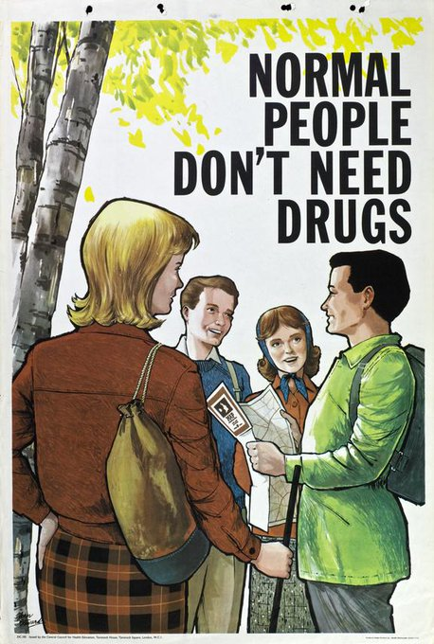
Ehkäisevää päihdetyötä 1960-luvulta (Inari Viskari on Twitter)

Slide 7
Tämän hetkinen tilanne (v. 2018)
Ruiskujen ja neulojen vaihto-ohjelmia kaiken kaikkiaan 86 maassa
Korvaushoitoa 84 maassa
Globaalilla tasolla kuitenkin erittäin kiistelty huumausainepolitiikan orientaatio
Toisaalta ruohonjuuritasolla politiikkaa sovelletaan kaikkialla maailmassa ja osittain laittomasti tai ”naamioidusti” osana muuta kansanterveystyötä
Keskeisiä jännitteitä:
Haittojen vähentäminen vs. kuntoutus
Haittojen vähentäminen vs. kriminaalipolitiikka

Slide 8
Haittojen vähentämisen tavoitteita ja toimintatapoja

Slide 9
Haittojen vähentämisen eri tavoitteet (Scott Kellog 2008)
Staying alive
  Turvata ihmisten elämä ja estää häntä kuolemasta tai vahingoittumasta vakavasti
  Esim. yliannostusten ehkäisy: naloksonin jakelu ja käyttöhuoneet,
Maintaining health
  Vähentää käyttöön liittyviä riskejä ja suojata haitoilta
  Ruiskujen ja neulojen vaihto, terveysneuvonta, ainetestaus, haittoja vähentävä korvaushoito
Getting better
  Käytön kontrollointi ja vähentäminen
  Korvaushoito, haittoja vähentävä psykoterapia ja kognitiivinen terapia

Slide 10
Haittojen vähentämisen heikko ja vahva versio (Neil Hunt 2004)
Vahvojen oikeuksien versiota kannattavat näkevät, että huumeidenkäyttö on ihmisoikeus, ja että tämän oikeuden eteenpäin vieminen tulisi ottaa aikaisempaa vahvemmin myös haittojen vähentämisen liikkeen osa-alueeksi. Samalla haittojen vähentämisen tulisi tulla intressipohjainen sosiaalinen liike, joka rakentaisi kaiken toimintansa perustuen näkemykseen huumeidenkäytöstä ihmisoikeutena.
Heikkojen oikeuksien versiota kannattavat korostavat taas haittojen vähentämisen luonnetta kansanterveysliikkeenä, ja esimerkiksi erilaisia toimenpiteitä suunniteltaessa kaikkein tärkeintä olisi keskittyä huumeiden käyttöön liittyvien kansanterveydellisten haittojen vähentämiseen.

Slide 11
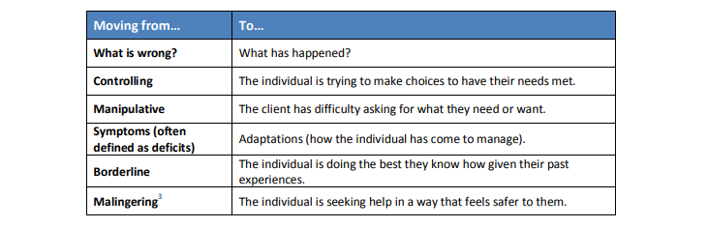
Haittojen vähentämisen toimintapoja ja eettisiä lähtökohtia
Guide to Harm Reduction, 2017 https://www.interiorhealth.ca/sites/default/files/PDFS/guide-to-harm-reduction-manual.pdf

Slide 12
Haittojen vähentäminen Suomessa

Slide 13
Politiikkaa sovellettu Suomessa vuodesta 1997 lähtien osana virallista huumausainepolitiikkaa
Suomessa on kuitenkin ns. huumausaineiden kokonaiskielto (sekä huumeiden käyttö että myynti kiellettyä), mikä on estänyt joidenkin toimenpiteiden käyttöön ottoa (esim. valvotut käyttötilat)
Haittoja vähentämisen ensisijaisena tavoitteena on ollut pistämällä tapahtuvan huumeidenkäytön haittojen vähentäminen ja käyttävien ihmisten palveluiden piiriin saattaminen
Käytännön toimenpiteinä ruiskujen ja neulojen vaihto, terveys- ja sosiaalineuvonta ja korvaushoito.
Kv-vertailussa Suomesta puuttuvat ainetestaus, ja käyttöhuoneet. Naloksonia voi saada reseptiä vastaan, mutta sitä ei jaeta ilmaiseksi, kuten joissakin maissa
Nykyisin myös huumeita käyttävien ihmisten oikeuksiin ja yhteiskunnalliseen asemaan liittyviä tavoitteita
  Esim. oikeudet palvelujärjestelmässä ja joillakin toimijoilla myös de-kriminalisaatio

Slide 14
Haittojen vähentämisen politiikka ja matala kynnys Suomessa (Perälä 2012):
Tyypillisesti toiminnassa ei ole ollut Suomessa kyseessä ”vain” haittojen vähentäminen tai käyttöön liittyvien kansanterveydellisten uhkien ehkäisy ja hallinta
Varsinkin alussa toimintaan liittyi vahva sosiaalityön orientaatio
Politiikka liittynyt vahvasti matalan kynnyksen ajattelutapaan, joka korostaa palvelujen helppoa saatavuutta ja saavutettavuutta
Politiikan piirissä on syntynyt myös uusia huumeongelman määrittelytapoja
  Käyttöön liittyvät arkiset elämänhallinnan ongelmat
  Käyttö yhteiskunnallisena ja yhteiskunnasta johtuvana ongelmana
  Poikkeavasta ”narkista” huumeita käyttäväksi ihmiseksi ja kansalaiseksi

Slide 15
Tämän hetkistä keskustelua Suomessa
Valvotut käyttötilat
Ainetestaus
Huumekuolemien ehkäisy
De-kriminalisaatio
Asunto ensin –politiikan kehittäminen ja vahvistaminen
Haittojen vähentämisen politiikan kritiikki ja toimintojen rapautuminen
Ns. viihdekäyttöön liittyvä haittojen vähentäminen

